Slide 1
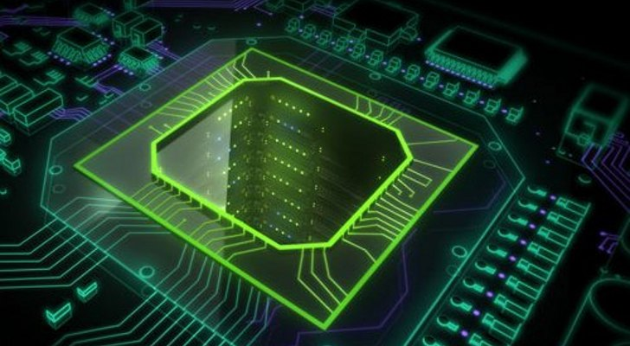

Встроенные платформы (Embedded Platforms)
Работу выполнили:
Абдураманов Абдураман,
Авдиль Салие,
Халилова Зарема

Slide 2

Intel Core 2
Благодаря новым возможностям встраиваемые платформы на базе процессоров Intel Core 2 становятся оптимальным решением для реализации приложений, требующих обработки огромных массивов информации в условиях ограниченного энергопотребления. Первая область применений, где будут востребованы такие инновации, как AVX и улучшенные характеристики обработки графической информации, связана с системами, обеспечивающими ситуационную осведомленность, и такими приложениями, как радары, сонары, обработка изображений, видеонаблюдение с распознаванием и автоматизированная диагностика. Встроенные платформы, оснащенные этими центральными процессорами с новыми графическими ядрами, могут также управлять тремя независимыми дисплеями.

Slide 3
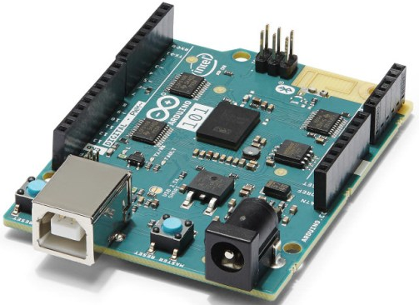

ADEX Embedded Platform
Встроенная платформа ADEX Embedded Platform предназначена для создания ADEX встраиваемых систем программируемых логических контроллеров (PLC) или DCS работает в качестве станции системы местного управления

Slide 4
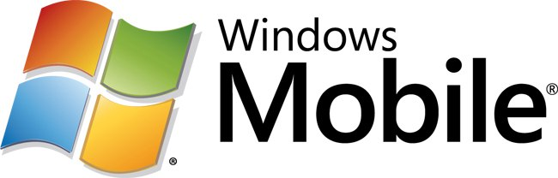
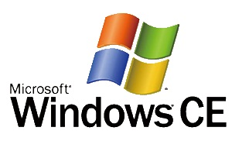
наиболее распространённые операционные системы и платформы для смартфонов
Windows Mobile и Windows CE — компактная ОС компании Microsoft, выпускается с 1996 года и занимает крупный сегмент рынка ОС для смартфонов.

Slide 5
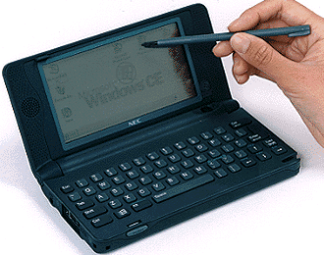
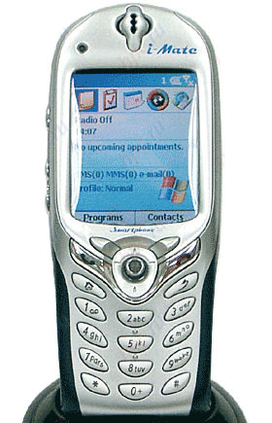
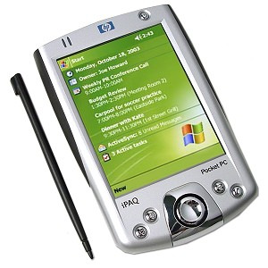
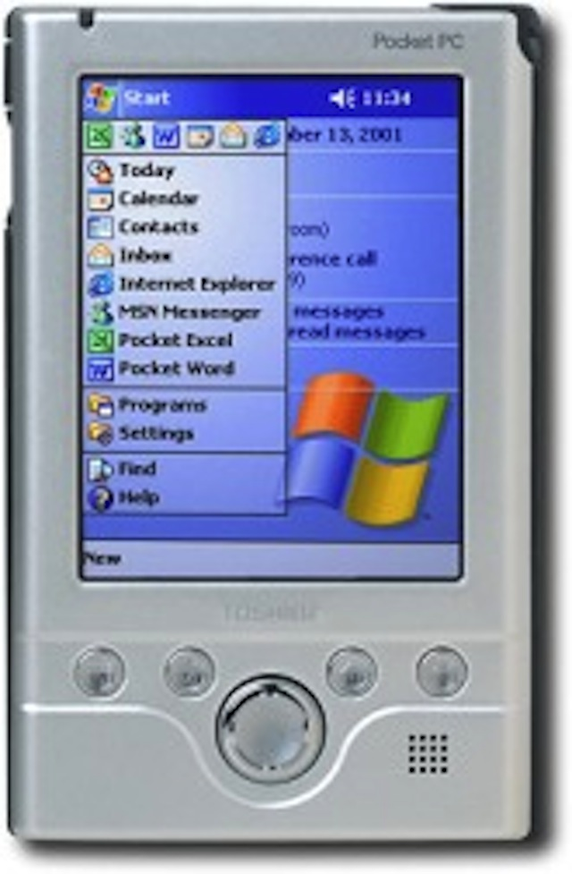
На базе Windows CE основано множество платформ, включая Handheld PC, Pocket PC, Pocket PC 2002, Smartphone 2002 и др, а также множество промышленных устройств и встроенных систем.
Handheld PC
Smartphone 2002
Pocket PC
Pocket PC 2002

Slide 6
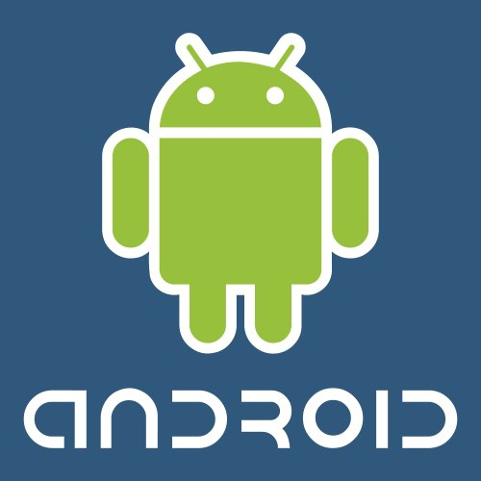
наиболее распространённые операционные системы и платформы для смартфонов
Android — платформа для смартфонов, с открытым исходным кодом, разрабатываемая Open Handset Alliance (OHA) (группа компаний во главе с Google).

Slide 7
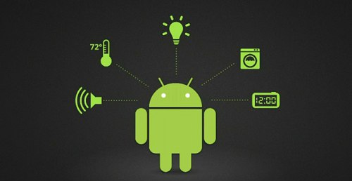
Android — это основанная на Linux платформа для мобильных телефонов, разработанная Open Handset Alliance (OHA), инициированным Google. Она позволяет создавать Java-приложения, управляющие устройством через разработанные Google библиотеки. Среди основных улучшений появилась поддержка записи и просмотра видео в режиме камеры; поддержка Bluetooth A2DP; возможность автоматически подключаться к Bluetooth-гарнитуре.
В Android реализована поддержка 2D/3D-графики (причем одновременно можно использовать двух- и трехмерную графику), изображений, аудио и видео.

Slide 8
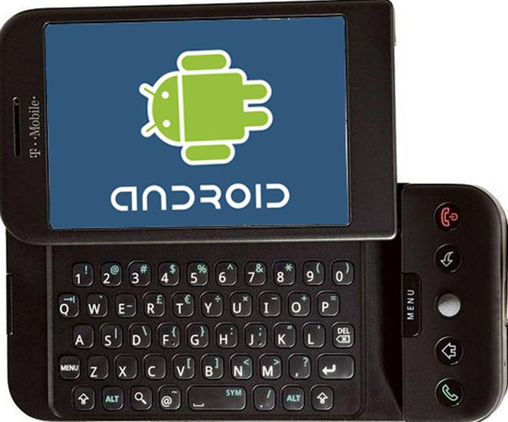
Первым устройством, работающим под управлением Android, стал разработанный компанией HTC смартфон T-Mobile G1, презентация которого состоялась 23 сентября 2008 года.

Slide 9
В компании Google выделяют несколько основных преимуществ, отличающих устройства на базе платформы Android от аналогичных продуктов:
Открытость - Android позволяет получить доступ к основным функциям мобильных устройств с помощью стандартных вызовов API.
Разрушение границ - можно объединять информацию из интернета с данными телефона, например контактной информацией или данными о географическом положении, чтобы получить новые возможности.
Равноправие приложений - для Android нет разницы между основными приложениями телефона и сторонним программным обеспечением - можно изменить даже программу для набора номера или заставку экрана.

Slide 10

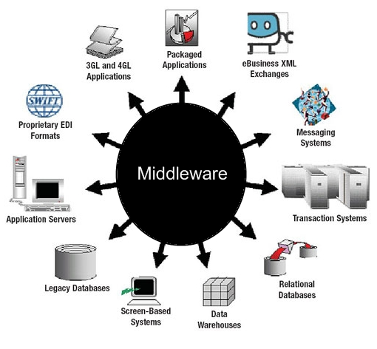
Для хранения данных используется популярная легковесная СУБД SQLite. Доступна поддержка GSM, EDGE, 3G, Bluetooth, Wi-Fi, фото- и видеокамеры, GPS, компаса, акселерометра. В работе платформы применяется также ряд библиотек, отвечающих за шифрование данных, чтение форматов аудио и видео, поддержку 2D и 3D-графики, шрифтов и т.д.
Одним словом, Android - это программная платформа для мобильных устройств, которая включает в себя операционную систему, программное обеспечение промежуточного слоя (middleware), а также основные пользовательские приложения (e-mail-клиент, календарь, карты, браузер, контакты и другие).
Google Android устанавливается не только на смартфоны, данная платформа подходит и для нетбуков.

Slide 11
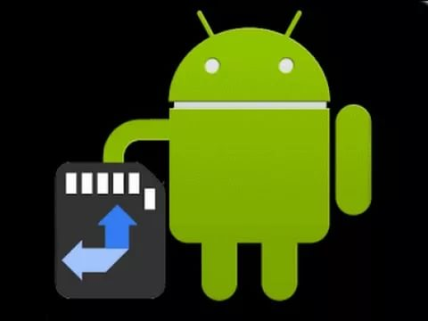
К недостаткам платформы можно отнести невозможность установки приложений на карту памяти. Данный пробел разработчиков является существенным, в особенности, если у телефона небольшой объем встроенной памяти (например, у T-Mobile G1 он составляет всего 70 Мб).

Slide 12

наиболее распространённые операционные системы и платформы для смартфонов
Bada — платформа для мобильных телефонов. Разрабатывается компанией Samsung Electronics на основе опыта разработки и развития платформы SHP (Samsung Hand-Held Platform). Анонсирована 10 ноября 2009 года. Выпущена в 2010 году.
Вada является платформой закрытого типа, для которой Могут быть разработаны так называемые native-приложения, то есть приложения, разрабатываемые непосредственно под платформу, с использованием SDK от производителя; Может быть использовано неограниченное количество вариантов аппаратных решений, и, как следствие, ОС (Linux, RTOS, Nucleus).

Slide 13

Платформа bada имеет многоуровневую архитектуру. Слой операционной системы является нижним, а вышележащие уровни используют его функции для доступа к аппаратуре. Над уровнем ядра операционной системы (Kernel) располагается слой устройства (Device). Службы, работающие на этом уровне, базируются на возможностях уровня ядра и обеспечивают вышележащие слои доступом к таким функциям устройства, как работа с графикой, мультимедии и коммуникациям. Именно благодаря этому уровню программы, написанные для bada, получают 3D-графику и возможность выхода в Сеть с помощью всех известных коммуникационных интерфейсов.

Slide 14
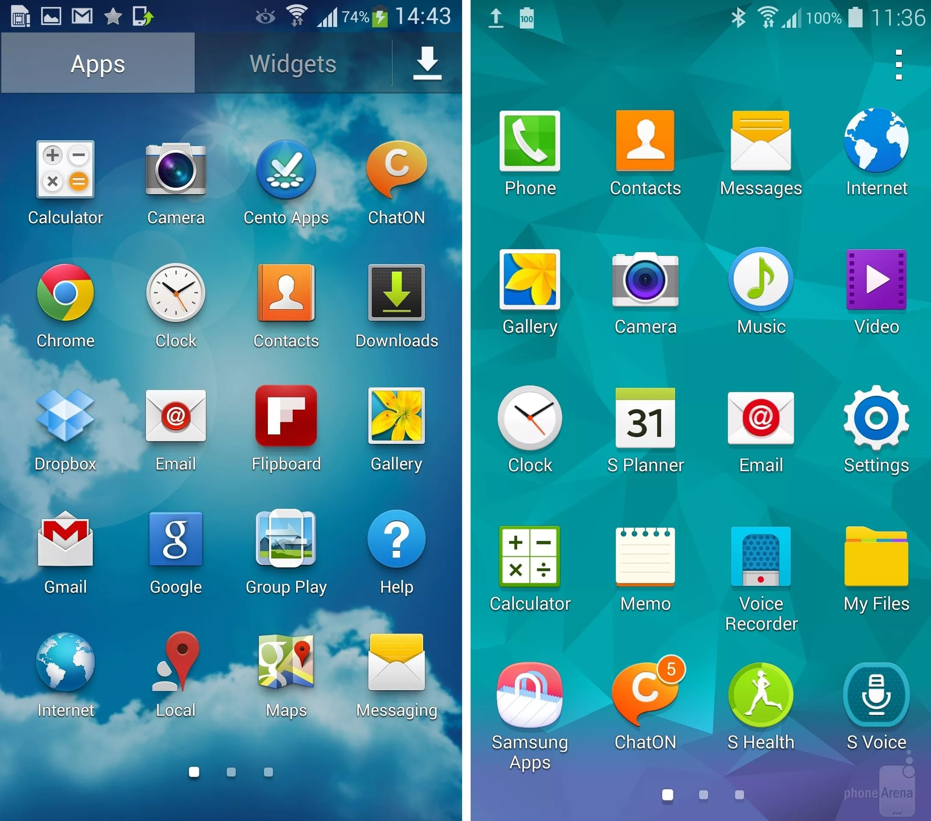
Bada использует интерфейс, основанный на хорошо известном и популярном интерфейсе TouchWiz, который обеспечивает простой, интуитивно понятный и очень эффективный способ управления функциями смартфонов. Также он поддерживает сенсорные приложения с привязкой к контенту. Благодаря этому разработчики могут создавать различные приложения, которые используют акселерометр, датчик высоты, движения, активности и т.д. для создания приложений нового поколения
Интерфейс TouchWiz

Slide 15
Samsung bada поддерживает ряд сервисо-ориентированных функций, таких как работа в социальных сетях, синхронизация устройств, контент-менеджмент, сервисы на основе географической привязки и т.д.
Samsung bada позволяет разработчикам получить доступ ко всем преимуществам мобильных устройств для создания различных сервисов. Приложения могут использовать функционал аппарата для звонков, отправки SMS-сообщений, доступа в базу контактов и т.д. Также приложения могут передавать профайлы пользователя, круг его контактов, расписания и любую другую информацию с разрешения пользователя. Гибкость новой платформы позволяет использовать ее на огромном количестве устройств, что невозможно в случае с другими платформами.

Slide 16

наиболее распространённые операционные системы и платформы для смартфонов
Linux— общее название Unix-подобных операционных систем на основе одноимённого ядра и собранных для него библиотек и системных программ, разработанных в рамках проекта GNU.
Linux — широкого распространения не получили, однако традиционно считаются перспективным направлением. Смартфоны на базе Linux распространены в основном в Азии.

Slide 17

Maemo
Maemo — базирующаяся на Debian Linux платформа для портативных устройств. Используется в интернет-планшетах Nokia 770, Nokia N800, N810 и коммуникаторе Nokia N900.

Slide 18
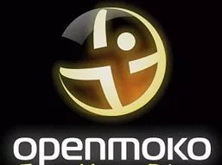
Openmoko
Openmoko(англ. Open Mobile Kommunikations) — платформа с открытым и свободным кодом на основе Linux для GSM-смартфонов.

Slide 19
В отличие от большинства других операционных систем, Linux не имеет единой «официальной» комплектации. Вместо этого Linux поставляется в большом количестве так называемых дистрибутивов, в которых ядро Linux соединяется с утилитами GNU и другими прикладными программами, делающими её полноценной многофункциональной операционной средой.

Slide 20

Спасибо за внимание!

